Slide 1
Nadleśnictwo Gidle
1945 - 2016
Nadleśnictwo Gidle jest najdalej położonym na północny wschód nadleśnictwem RDLP w Katowicach

Slide 2
Terytorium
Powierzchnia leśna nadleśnictwa wynosi 19408,11 ha, a zasięg terytorialny to 77 tys. ha. Podzielone jest na trzy obręby leśne:
Dąbrowa Zielona
Gidle
Kruszyna
Oraz 12 leśnictw
Administracyjnie położone jest na terenie 2 województw:
Śląskiego i Łódzkiego

Slide 3
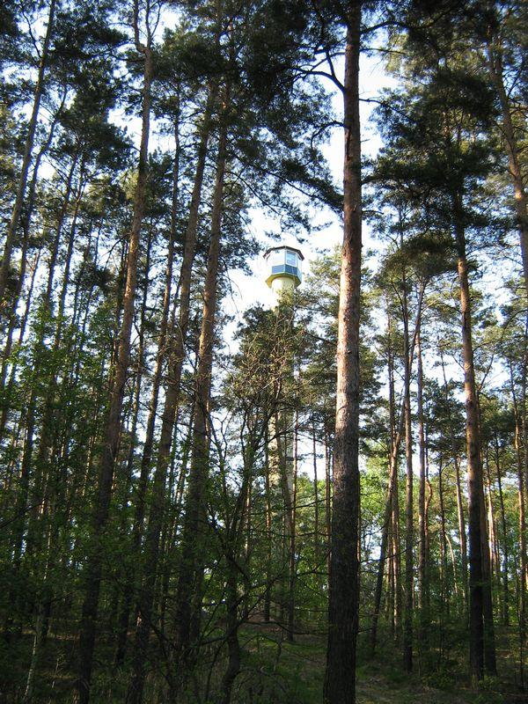
Ochrona lasu
Zagrożenia dzieli się na trzy grupy:
• biotyczne (np. szkodliwe owady, grzyby patogeniczne, ssaki roślinożerne);
• abiotyczne – ekstremalne zjawiska atmosferyczne (np. silne wiatry, śnieg, ulewne deszcze, wysokie i niskie temperatury);
• antropogeniczne – wywołane przez człowieka (np. pożary, zanieczyszczenia przemysłowe, zaśmiecanie lasu).

Slide 4
Klęski
Nadleśnictwo | Rodzaj Klęski | Obszar objęty klęską | Data powstania klęski | Leśnictwo lub leśnictwa albo obręb
Gidle | Brudnica mniszka | 10 ha 960 ha 4950 ha | 1948 1949 1950 | Lipie Lipie, Antoniów Obręb Dąbrowa Zielona

Slide 5
Zarząd
Mgr inż. Jan Wiśniewski – Nadleśniczy Nadleśnictwa Gidle
Mgr inż. Andrzej Krzypkowski – Zastępca Nadleśniczego Nadleśnictwa Gidle
Mgr Halina Wiewiórowska – Główny Księgowy Nadleśnictwa Gidle
Mirosław Cudak – Sekretarz Nadleśnictwa Gidle
Mgr inż. Przemysław Poroszewski – Kierownik Ośrodka Szkoleniowego Operatorów Maszyn Leśnych

Slide 6
Siedliska
Na terenie nadleśnictwa dominują siedliska borowe – 83% powierzchni jest sośninami. Pozostałe 17% to siedliska lasowe wyczerpujące pełną gamę żyznych siedlisk niżowych, decydujących o różnorodności i bogactwie przyrodniczym lasów. Lesistość wynosi 33,6% (2008r).

Slide 7
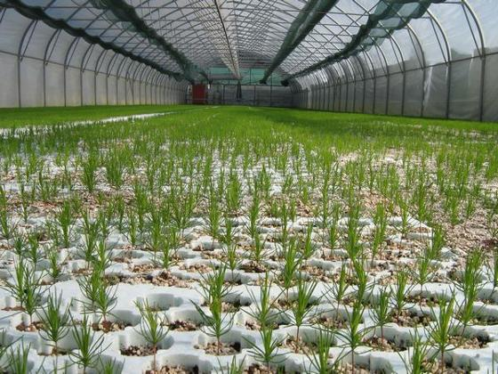
Szkółka
Nadleśnictwo posiada również szkółkę kontenerową, w której od 11 lat są produkowane sadzonki z zakrytym systemem korzeniowym. Jest to duży zautomatyzowany i nowoczesny obiekt, którego możliwości produkcyjne ocenia się na 10 mln sztuk sadzonek rocznie.

Slide 8
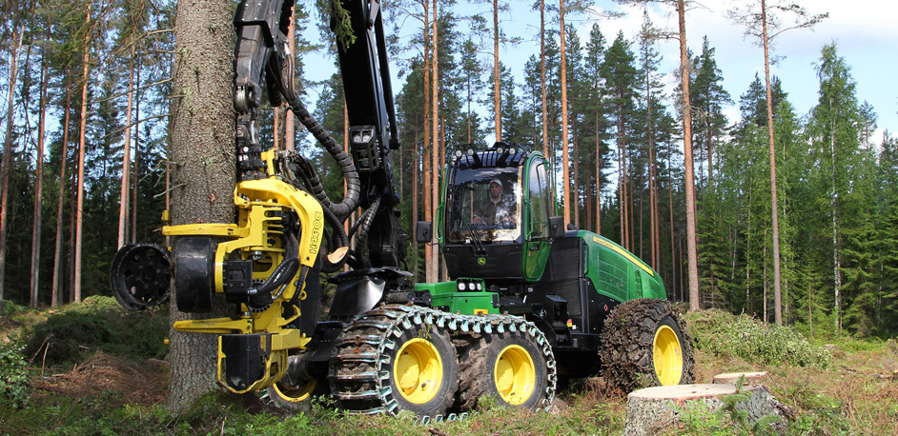
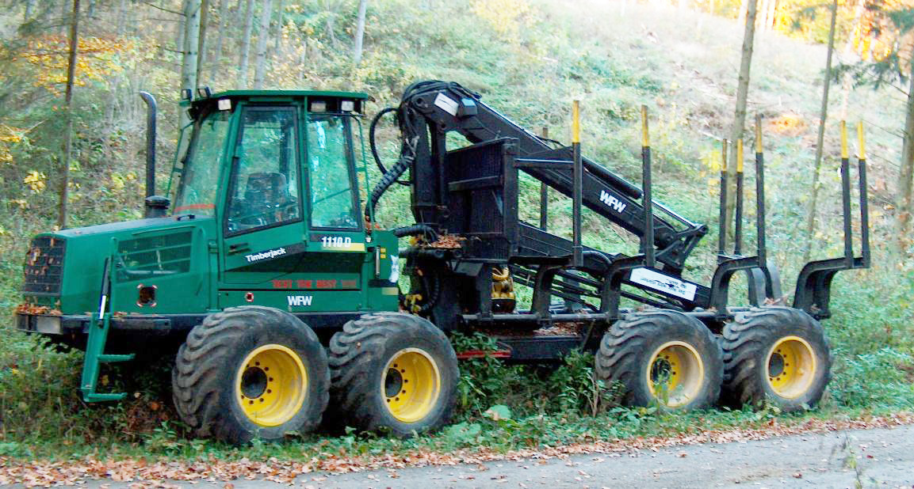
Nadleśnictwo Gidle już od wielu lat prowadzi prace pozyskaniowe przy użyciu nowoczesnych maszyn wielooperacyjnych: harwesterów i forwarderów

Slide 9
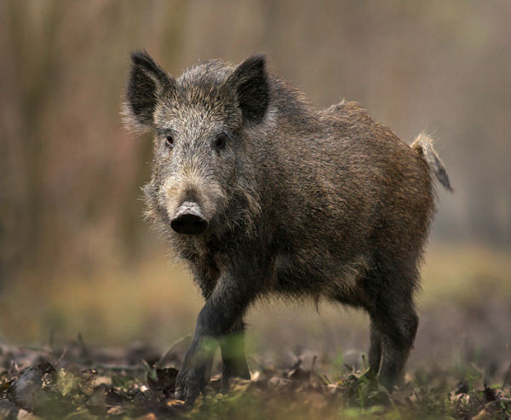
Łowiectwo
Każdego roku koła łowieckie przeprowadzają inwentaryzację stanu zwierzyny na terenie swojego koła i przedstawiają ją w postaci Rocznego Planu Łowieckiego. Owy plan zawiera ilość zwierzyny łownej (dziki, jelenie, daniele, sarny, łosie, lisy, jenoty oraz bażanty, kuropatwy, zające itp.) na podstawie której wyliczana jest odpowiednia dla gatunku ilość zwierzyny przeznaczonej do odłowu. Na podstawie Rocznych Planów Łowieckich na 2013 rok, zatwierdzanych przez Nadleśniczego, na terenie Nadleśnictwa Gidle znajduje się 350 jeleni, 50 danieli, 2015 saren oraz 500 dzików.

Slide 10
Prezentację wykonali:
Bartosz Musiał
Maciej Musiał
Gracjan Kowalczyk
klasa II
Gimnazjum im. Stefana Kardynała Wyszyńskiego w Zawadzie

